Slide 1



Les ricochets
BTC204 - Par Loïc Morel - Chapitre 6.3
IA Translated
(Not yet reviewed)
BTC204 - FR - V.001 - 2024-08 - Plan₿ Network’s PGP: 5720 CD57 7E78 94C9 8DBD 580E 8F12 D0C6 3B1A 606E

Slide 2




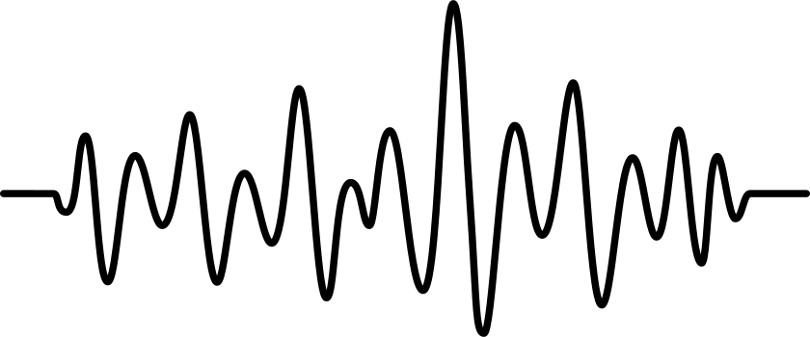

BTC204 - Chapitre 6.3 - Les ricochets
Le coinjoin
Instructeur
coinjoin
Loïc Morel
IA Translated
(Not yet reviewed)
BTC204 - FR - V.001 - 2024-08 - Plan₿ Network’s PGP: 5720 CD57 7E78 94C9 8DBD 580E 8F12 D0C6 3B1A 606E

Slide 3


BTC204 - Chapitre 6.3 - Les ricochets
Le coinjoin
Instructeur
coinjoin
Loïc Morel
IA Translated
(Not yet reviewed)
BTC204 - FR - V.001 - 2024-08 - Plan₿ Network’s PGP: 5720 CD57 7E78 94C9 8DBD 580E 8F12 D0C6 3B1A 606E

Slide 4

BTC204 - Chapitre 6.3 - Les ricochets
C'est quoi un ricochet ?
Instructeur
L’émetteur réalise 4 transactions vers lui-même
Loïc Morel
Tx 1
Tx 2
Tx 3
Tx 4
IA Translated
(Not yet reviewed)
BTC204 - FR - V.001 - 2024-08 - Plan₿ Network’s PGP: 5720 CD57 7E78 94C9 8DBD 580E 8F12 D0C6 3B1A 606E

Slide 5
BTC204 - Chapitre 6.3 - Les ricochets
C'est quoi un ricochet ?
Instructeur
L’émetteur réalise 4 transactions vers lui-même
Loïc Morel
Tx 1
Tx 2
Tx 3
Tx 4
Tx 5
La dernière transaction permet de payer la destination finale
IA Translated
(Not yet reviewed)
BTC204 - FR - V.001 - 2024-08 - Plan₿ Network’s PGP: 5720 CD57 7E78 94C9 8DBD 580E 8F12 D0C6 3B1A 606E

Slide 6
BTC204 - Chapitre 6.3 - Les ricochets
C'est quoi un ricochet ?
Instructeur
coinjoin
Loïc Morel
coinjoin
Tx 1
Tx 2
Tx 3
Tx 4
Tx 5
IA Translated
(Not yet reviewed)
BTC204 - FR - V.001 - 2024-08 - Plan₿ Network’s PGP: 5720 CD57 7E78 94C9 8DBD 580E 8F12 D0C6 3B1A 606E

Slide 7
BTC204 - Chapitre 6.3 - Les ricochets
Pourquoi cela fonctionne ?
Instructeur
Ce n’est plus lui
C’est sûrement encore lui
Loïc Morel
coinjoin
Tx 1
Tx 2
Tx 3
Tx 4
Tx 5
Le coinjoin ne vient pas de mon client
Est-ce que c’est encore mon client ?
C’est mon client
IA Translated
(Not yet reviewed)
BTC204 - FR - V.001 - 2024-08 - Plan₿ Network’s PGP: 5720 CD57 7E78 94C9 8DBD 580E 8F12 D0C6 3B1A 606E

Slide 8

BTC204 - Chapitre 6.3 - Les ricochets
Quand et comment utiliser ricochet ?
Instructeur
Loïc Morel
IA Translated
(Not yet reviewed)
BTC204 - FR - V.001 - 2024-08 - Plan₿ Network’s PGP: 5720 CD57 7E78 94C9 8DBD 580E 8F12 D0C6 3B1A 606E

Slide 9
BTC204 - Chapitre 6.3 - Les ricochets
Quand et comment utiliser ricochet ?
Instructeur
Tx 1
Tx 2
Tx 3
Tx 4
Tx 5
Loïc Morel
841 021
841 022
841 023
841 024
841 025
841 026
841 027
IA Translated
(Not yet reviewed)
BTC204 - FR - V.001 - 2024-08 - Plan₿ Network’s PGP: 5720 CD57 7E78 94C9 8DBD 580E 8F12 D0C6 3B1A 606E

Slide 10
BTC204 - Chapitre 6.3 - Les ricochets
Quand et comment utiliser ricochet ?
Instructeur
Tx 1
Tx 2
Tx 3
Tx 4
Tx 5
Loïc Morel
841 021
841 022
841 023
841 024
841 025
841 026
841 027
IA Translated
(Not yet reviewed)
BTC204 - FR - V.001 - 2024-08 - Plan₿ Network’s PGP: 5720 CD57 7E78 94C9 8DBD 580E 8F12 D0C6 3B1A 606E

